Slide 1
Y2021H2 晉升發表 G7.3 → G8
柯明政 Carl Ko
營運後勤資訊部
IT 技術副理
ASEKH
Aug. 17, 2022
Notes:
各位評審長官大家好, 我是營運後勤資訊部的柯明政, 接下來就開始我的晉升發表

Slide 2
CONTENT
個人經歷&組織角色
過去貢獻
未來規劃
Notes:
我的報告內容分成三個部分

Slide 3
個人經歷&組織角色
Notes:
首先是個人經歷和組織角色

Slide 4
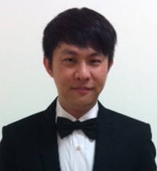
個人經歷 - 柯明政 Carl Ko
學歷 : 高雄科技大學 系統資訊與控制研究所(在職專班), 2011
日月光經歷 21.8年
標準化/簡化/優化
物流作業模式
作業流程簡化/優化:
(2021)Project S 客材收發料作業
(2021)原物料盤點作業E化
(2021)釘架/基板分拆批系統
(2022)原物料WMS收發料作業流程問題改善
(2022)TMS急貨追蹤管理
(2022)智取櫃2.0
數位工具升級:
(2022)表單大師簽核流程設計改善
倉儲和運輸管理應用系統與
庫房自動化專家
高雄廠區及集團
GRP專案全程參與
(2002)GRP導入-封裝及測試廠
(2004)GRP導入-材料廠
(2005)GRP導入-中壢BP廠
(2005)GRP導入-上海材料廠
(2007)SAP/e
5+2 倉儲&運輸管理系統:
(2008)測試廠成品庫倉儲管理系統
(2010)封裝廠成品庫倉儲管理系統
(2011)原物料倉儲管理系統
(2017)測試廠領料室倉儲管理系統
(2018)晶圓中心倉儲管理系統
(2018)TMS2.0運輸管理系統
(2020)出口即時貨況追蹤
8 庫房自動化專案:
(2016)成品庫自動包裝線-K5
(2018)SIP標籤作業自動化
(2018)成品庫自動包裝線-K7-2F
(2018)成品庫自動包裝線-K15
(2019)成品庫自動包裝線-K5導電箱
(2020)測試廠收料揀貨自動辨識系統
(2020)成品庫自動分量線-K15
(2020)不良品倒桶機
2000
IT 專案工程師
7.6Y
2008
IT 主任工程師
13.2Y
2021H2
IT 專業技術副理
Notes:
二技畢業之後, 就進入公司服務, 到現在已經超過 21年, 期間獲得了一些獎勵, 包含 3個小功和 15個嘉獎; 在工程師階段全程參與高雄廠區及集團的GRP專案; 期間的表現, 獲得長官的賞識, 讓我晉升到主任工程師; 在擔任主任工程師時, 就專注在和物流作業流程有關的系統發展; 有鑑於自動化對公司發展的重要性, 於是我進入了高雄科技大學的資控所在職專班就讀, 也順利取得碩士學位;

Slide 5
目標
降低企業營運成本
提高企業競爭力
資訊科技運用
行動化
自動化
智能化
組織角色
副總經理
李政傑
營運及客戶資訊處
謝坤麟 處長
營運後勤資訊部
黃寶緣 資深經理
營運系統架構整合部
謝坤麟 處長(兼)
營運配銷資訊部
林奇賢 副理
營運計劃資訊部
王慧如 副理
客戶資訊部
林芳萍 副理
營運後勤一組
柯明政
技術副理
營運後勤二組
盧庭芳
主任工程師
營運後勤三組
王偉哲
主任工程師
營運後勤四組
薛儒霙
技術副理
倉儲管理 (WMS)
- 原料物倉儲管理
- 晶圓中心倉儲管理
運輸管理 (TMS)
- 原物料/成品/晶圓運輸管理
- 出口貨況即時追蹤
數位工具
- 表單大師
- eMemo
Notes:
我目前是營運後勤一組的Team Leader, 主要工作是在帶領團隊, 運用行動化、自動化和智能化資訊科技來建置彈性且高效的智慧物流管理系統, 協助解決倉儲和運輸問題, 降低公司的營運成本, 提升公司的競爭力;

Slide 6
過去貢獻
Notes:
第二部分是過去貢獻

Slide 7

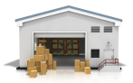
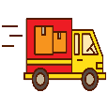
We archived more than 22projects
[2018~2021]
過去貢獻 - 物流供應鏈管理
封裝廠
成品庫
晶圓中心
線邊倉
封裝廠
客戶
原物料倉
成品庫
測試廠領料室
測試廠
測試廠
E化/行動化 9↑
測試廠領料室WMS
晶圓中心WMS
出口即時貨況追蹤
Label ECN系統管理精進
成品平板揀貨
材料盤點作業E化
釘架/基板分拆批系統
Project S 客材收發料作業
釘架/基板發料作業優化
自動化 9↑
SIP標籤作業自動化
TMS2.0
智取櫃
成品庫自動包裝線 - K15
成品庫自動分量線 - K15
成品庫自動包裝線 - K5導電箱
成品庫自動包裝線 - K7-2F
不良品倒桶機
編箱自動化
智能化 4
冷材倉儲智能管家
釘架/基板智慧揀貨
測試廠領料室收料揀貨自動辨識
智能碼頭影像辨識
Notes:
我們在2018到2021, 4年之間一共完成了超過22項和物流倉儲管理及運輸管理相關的專案;

Slide 8










過去貢獻 - 建構開發整合平台, 加速企業數位轉型
支援的作業工具
個人電腦
PDA
平板
行動化
應用服務
原物料
倉儲管理
成品庫
倉儲管理
晶圓中心
倉儲管理
測試廠
領料室
倉儲管理
原物料/成品/晶圓
運輸管理
出口貨況
即時追蹤
開發整合平台
整合登入機制
功能權限管理
資料庫存取
共用元件庫
操作畫面模板
異常通知
派報管理
即時簡訊
減少 20%開發時間, 加速提供應用服務
Notes:
能順利完成為數不少的專案, 主要是因為我們建構了一套開發整合平台, 它包含8大項可以重複使用的功能, 可以減少我們20%程式開發時間, 更快的提供應用服務, 來加速公司的數位轉型; 會想要建構這套開發平台還有另外一個原因是希望我的Team Member可以減少一些重複功能的開發, 來縮減加班的時間, 把時間用在更有意義的工作上面; 這套開發平台的功能仍持續精進當中;

Slide 9
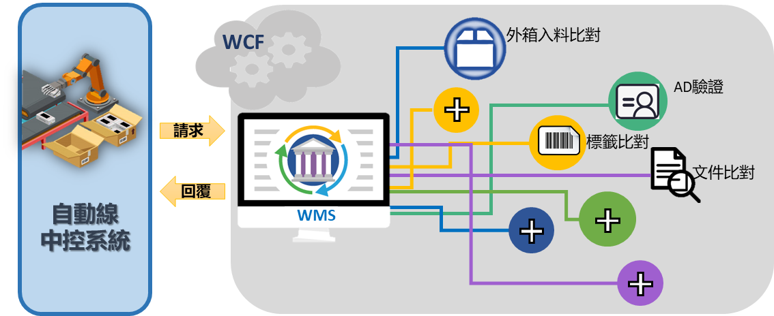
過去貢獻 - 活用專業技術, 提升物流自動化效率和品質
物流自動化
活用Design Pattern專業技術, 有效提升物流自動化之效率與品質
應用服務:
成品自動線(包裝、報廢)
原物料倉儲管理(標籤)
晶圓倉儲管理(RFID)
原物料/成品/晶圓運輸管理(RFID)
重構軟硬體溝通、異質系統整合機制
團隊分工合作
提高變更設計可能性
程式可重複使用
易於擴充與維護
強化實務應用
縮短程式開發的前置時間
節省程式開發 21天/專案
Notes:
自動化的需求越來越多, 為了能達到目標, 我們活用了Design Pattern的技術, 重新架構了軟硬體溝通、異質系統整合開發機制; 它可以節省程式開發的時間, 從原先大約3個多月的開發時程縮短到2個月, 可以省下了 21個工作天數; 而這套開發機制, 也應用在材料的標籤解析、晶圓中心WMS和TMS的RFID貨況追蹤技術上;

Slide 10




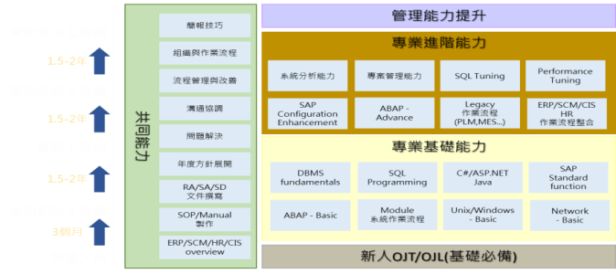

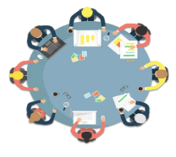

過去貢獻 - 優化服務品質, 從根本做起
腦力激盪
專人專系統
持續培養
Case Study
集思廣益, 取得更優的解決方案
提升系統架構與技術能力
產出共用元件
專人負責
工作輪調
專業能力
管理能力
狀況共有
資訊共享
確保每一個系統都有兩個人以上熟悉
日常的工作會根據他所負責與支援的系統來分配
減少工程師因為不熟悉造成的MO
『承認』問題
Trouble Shooting Review
集中討論，找出真正的Root Cause
提出Short/Long Term Solution
提出意見，反覆檢驗
Assign人員解決問題
Notes:
為了維持良好的服務品質, 我們會安排會議去集思廣益激盪出更好的系統架構, 持續培養個人的專業及管理能力; 也在日常活動去傳遞狀況共有, 資訊共享的觀念, 讓團隊成員能夠勇於分享遇到的問題及狀況, 避免其他人發生相同的錯誤, 讓系統品質能夠從根本做起, 一開始就做好;

Slide 11

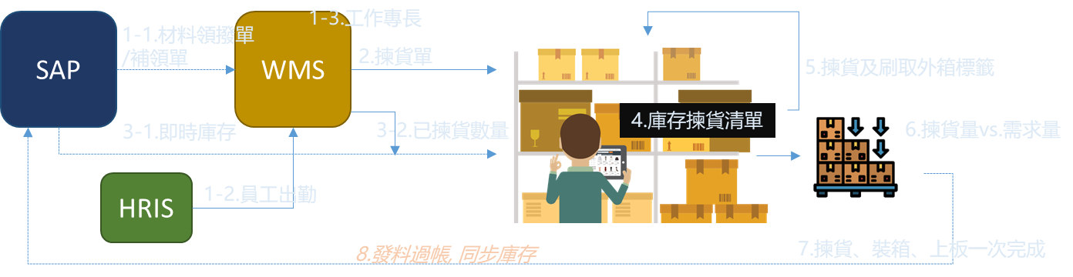
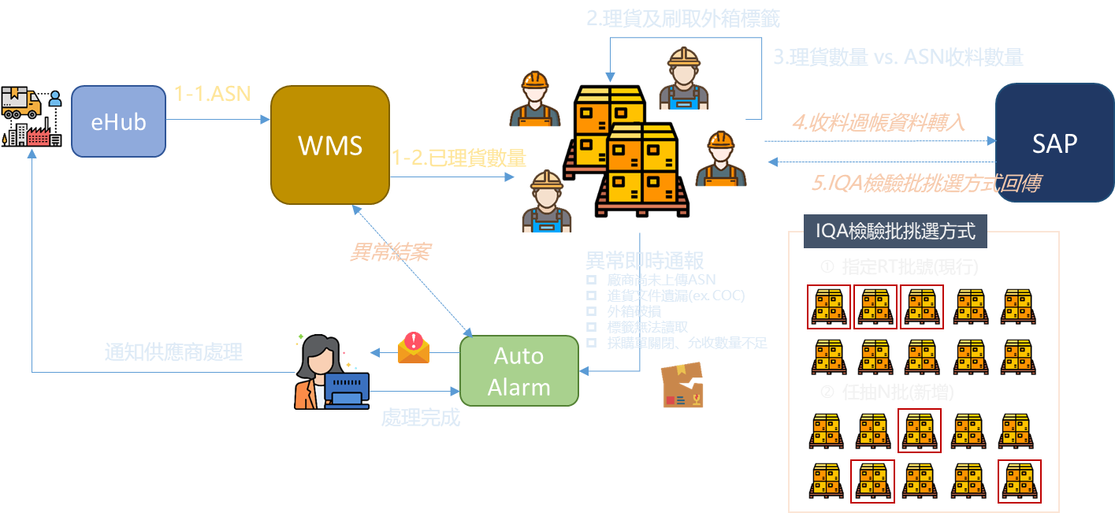
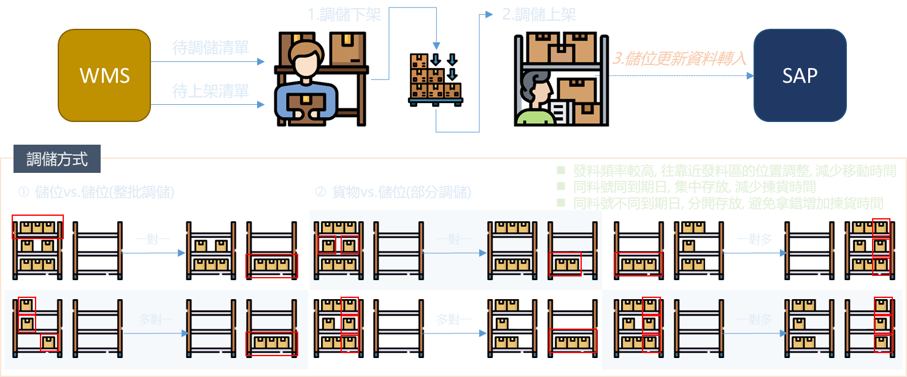
Y2022H1
過去貢獻 - 打破作業常規, 改善作業 Loading
作業 Loading 改善 45%
流程標準化/簡化
收料: 13種 -> 1 種
調儲: 支援2種: 整批、部分
發料: 12種 -> 1 種
WMS/SAP 跨系統自動&即時整合
系統自動抓取/勾稽相關資訊自動判斷/整合上下流程
有問題自動開單通報
創新思維
收料/調儲: 多人(不同步)協作
發料: 擴大可揀貨群組
IQA: 檢驗批任抽/by lot不重覆檢驗
IT自主開發
發料揀貨作業, Go Live: 04/13
收料
對帳理貨
發料
揀貨作業
收料對帳理貨, Go Live: 04/06
儲位調整作業, Go Live: 03/03
跳出
慣性陷阱
IQA
檢驗批挑選
調儲
儲位調整

Slide 12
未來規劃
Notes:
最後是未來規劃

Slide 13
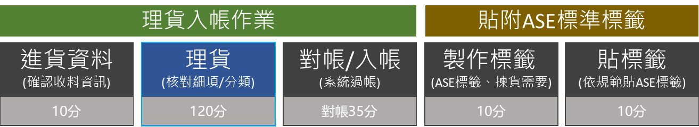
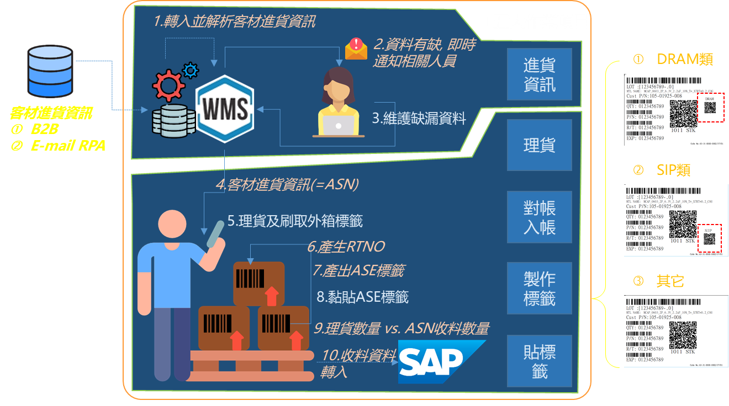
第一階段, Go Live: 07/07
第二階段, Plan go live: 08/31
未來規劃 - 簡化/優化客材收料作業
作業效率提升 72%
(180->50mins)
AS-IS: 以客材收料作業流程, 共計五大作業項目, 平均每批貨需要 180分才能完成
改善措施
簡化作業流程(1.資料核對, 2.貨物接收)
理貨、對帳/入帳及標籤加貼同時進行(避免貼錯標籤)
多人(不同步)協作
客材標籤辨識和解析技術
有問題自動開單通報
痛點
進貨資料來源/格式多樣
B2B
E-mail
紙本文件
ASE料號問題
尚未建立ASE料號
對應到多個ASE料號
客材標籤問題
種類繁多, 無固定格式(客戶有各自的格式)
外箱多張標籤(資訊雜亂)
理貨、入帳及標籤作業
無法邊理貨邊對帳/入帳
標籤要另外列印、黏貼(桌上型標籤機)
Notes:
現行客材收料作業流程, 包含核對進貨資料, 理貨, 對帳/入帳和標籤作業等五大作業項目, 平均每批需要花費180分鐘才能完成;
首先是核對進貨資料, 進貨資料會因不同客戶不同材料類別, 會有不同的資料來源和格式, 來源有客戶B2B, E-mail 和紙本文件, 在核對的過程中可能會遇到一些異常狀況, 例如客戶B2B尚未上傳, 料號問題, 像是缺少ASE料號, 或是用客戶料號去對應ASE料號, 可能會有對應不到的情況, 也可能會對應到多筆ASE料號;
再來是理貨作業, 需要收集貨物的資料, 100%刷取比對; 再逐箱刷取, 比對進貨資料時, 可能會遇到外箱標籤的資訊不足, 需要逐箱拆開刷取內盒標籤, 也可能遇到外箱上有多張標籤, 資訊過於雜亂, 需要花時間去找到可以刷取的條碼資料; 甚至可能遇到外箱與內容物不符的情況, 同一箱混了不同的料號或是或混了不同lot;
依照進貨資料的來源是客戶B2B, 還是只有 E-mail 或紙本, 來區分是在SAP還是在WMS收料; 如果是沒有客戶B2B, 但可以刷取標籤得到有用的資料, 就會在WMS收料;
未來會將這五大作業項目做整併, 分成兩大部分, 第一部分是進貨資料的解析、核對, 第二部分會將理貨/對帳/入帳/標籤等項目整合成對帳/理貨功能; 第一階段先進行有客戶B2B的改善, 預計在6/31完成, 第二階段是導入E-mail和紙本文件, 預計在8/31完成

Slide 14
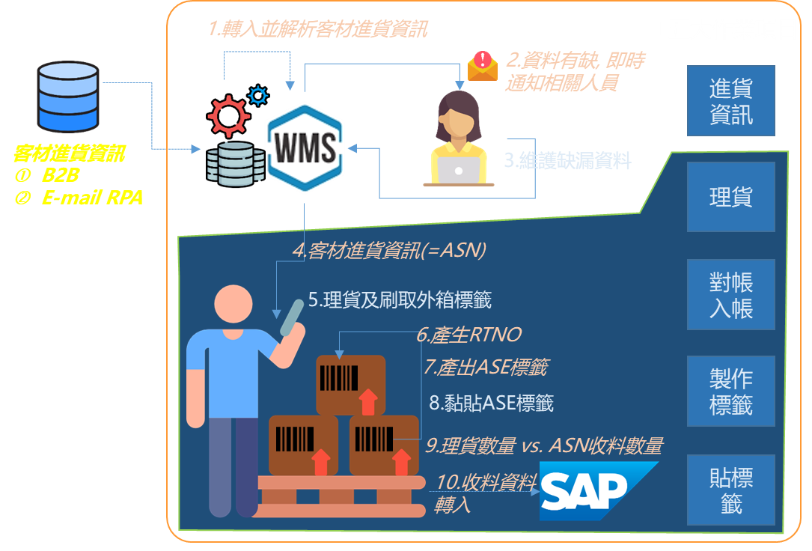
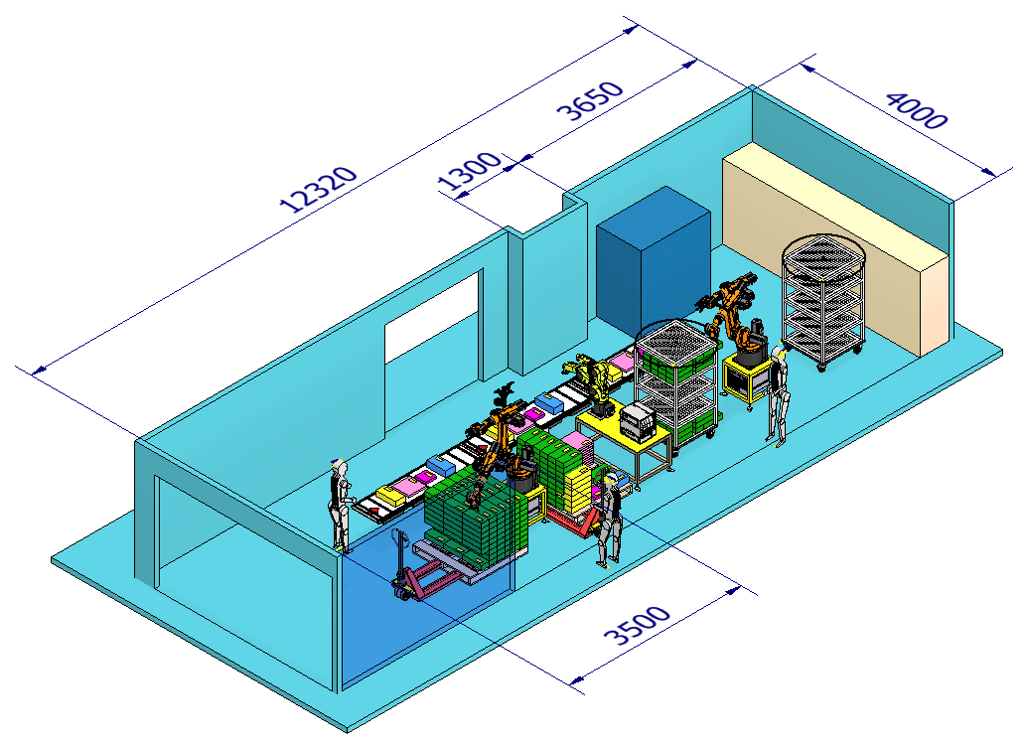
未來規劃 - 客材收料作業, 自動貼標機之運用
Plan go live: 10/e
客材收料作業, 引進自動貼標機, 取代人員理貨, 對帳及黏貼標籤之動作
智能化
挑戰:
標籤條碼及文字辨識
IT 解決方案:
各類客材標籤識別及條碼解析
文字辨識技術(OCR)
自動貼標機

Slide 15
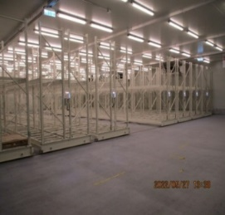
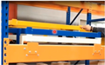
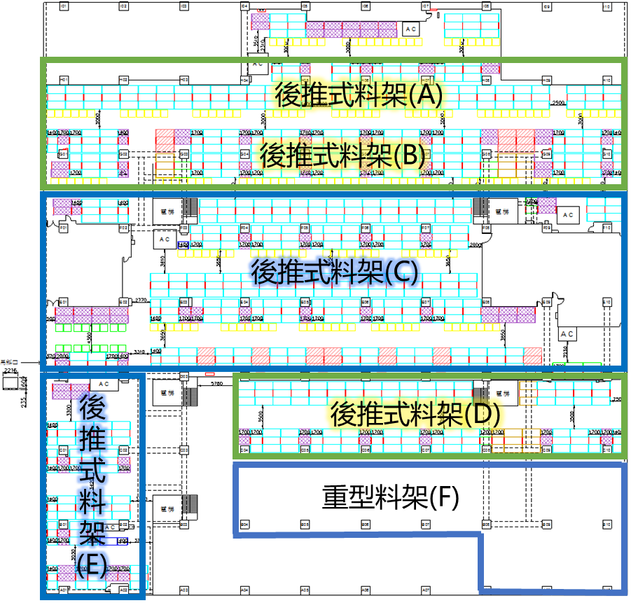
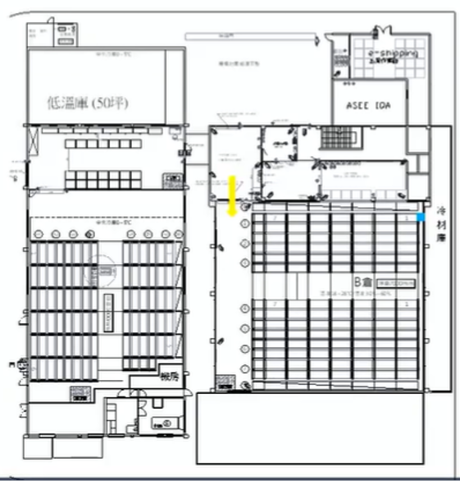


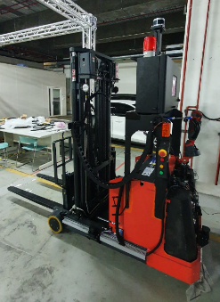
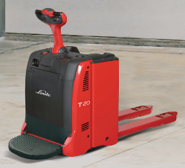

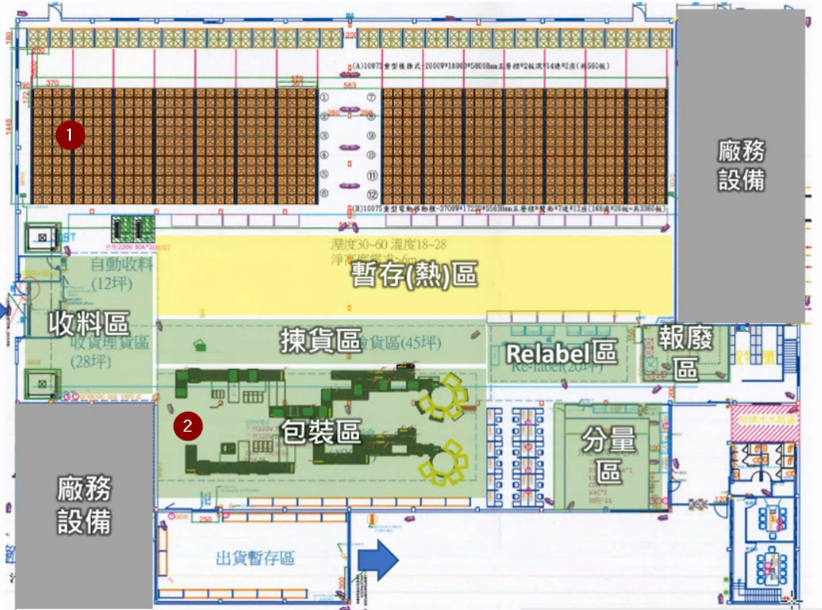
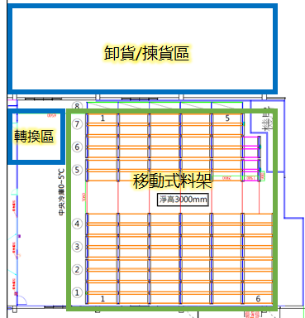
Plan go live: 12/e
未來規劃 - 物流庫區改造, 新式料架&自動搬運
新式料架: 移動式料架、後推式料架 -> 提升庫存坪效
自動搬運: 堆高機AMR、拖板車式AMR -> 取代人工搬運
挑戰:
庫房系統和廠商硬體設備協同合作
IT 專業支援:
管控運作流程之中控系統架構
垂直整合 (原物料/成品庫WMS & 料架/自動搬運設備)
K7-3F 直材庫區
67%↑ 坪效
(3050→5082板)
K14A MTK DS倉
150%↑ 坪效
(480→720板)
新式料架 (原有庫區已完成架設)
系統架構
原物料WMS
後推式料架
控制中心
移動料架
移動式料架
自動搬運設備 (進行中)
K14A 冷材庫區
335%↑ 坪效
(78→340板)
K17 成品庫區
拖板車式AMR
自動搬運
成品WMS
堆高機式AMR
Notes:
原物料庫房和成品庫目前已完成K7-3F, K14A 庫區的新式料架的安裝, 自動搬運設備也已在製作當中; 因硬體設備建置的成本考量, 新式料架和自動搬運設備是不同的廠商, 未來在移動式料架和自動搬運設備同時啟用時, 要能夠協同合作, 依照指示的先後順序完成動作, 我們預計建立一套控制中心, 向上承接現有庫房系統的指令, 並依照順序驅動廠商設備執行, 讓貨物作業可以順利且正確地執行

Slide 16





未來規劃 - 整合實務經驗, 提升團隊實力
技能盤點、目標設定
專家帶領、團隊學習
技能整合、模式建立
實務面
現場實習計畫
高效率團隊
物流實務
(物流現場作業)
內外部培訓課程
專案合作技術學習
技術面
物流
資訊
RA/SD
(需求分析和系統設計手法)
Workshop
Design Pattern
(用來解決軟體設計中普遍存在”反覆出現”的各種問題)
團隊合作
Golden Sample
共用元件庫
AI/ML
(人工智慧/機器學習)
技術應用
(Big Data、IOT、DevOps、微服務、前端開發框架、CD/CI、
自動化測試)
實務議題討論
技術共享交流
Notes:
要讓整個團隊實力再提升, 除了技術面的成長, 也要兼顧實務面; 接著會開始進行現場作業的實習, 不再像是過去只是走馬看花, 看著現場人員的工作, 而是親身去體驗實際作業, 找出不順手的動作或是可以簡化的動作, 設計出更符合需要的功能, 讓物流作業可以更容易、更順暢, 更節省作業時間;

Slide 17
Big Data + AI/ML + IoT
三箭齊發 邁向智慧物流
提升企業競爭力
Notes:
三箭齊發, 邁向智慧物流, 提升公司競爭力

Slide 18
Q & A
Notes:
以上是我的報告, 請各位評審長官指導; 謝謝!

Slide 19
Thank You
www.aseglobal.com

Slide 20




專案/CR 進度報告
收料作業
整合 eHub ASN
整合 SAP 收料入帳
整合 SAP 抽驗批數
整合 SAP 採購單資訊
整合 Auto Alarm 異常跟催
IQA作業
整合 SAP IQA 檢驗判定
調儲作業
整合 SAP 儲位資料
發料作業
整合 SAP 領撥單/補領單
整合 SAP 發料過帳
整合 SAP 即時庫存
原物料收發料作業流程簡化
收料理貨區
發料區
WMS
對帳理貨
SAP
收料入帳
庫存/檢驗
資訊
是否檢驗
否
WMS
調儲
領撥單/
補領單
WMS
發料揀貨
SAP
發料過帳
指定RT檢驗
抽驗批數
是
預備發料
是
待驗區
存貨區
否
WMS
調儲
WMS
IQA作業
SAP
檢驗判定
WMS
調儲
領撥單/
補領單
WMS
發料揀貨
SAP
發料過帳

Slide 21
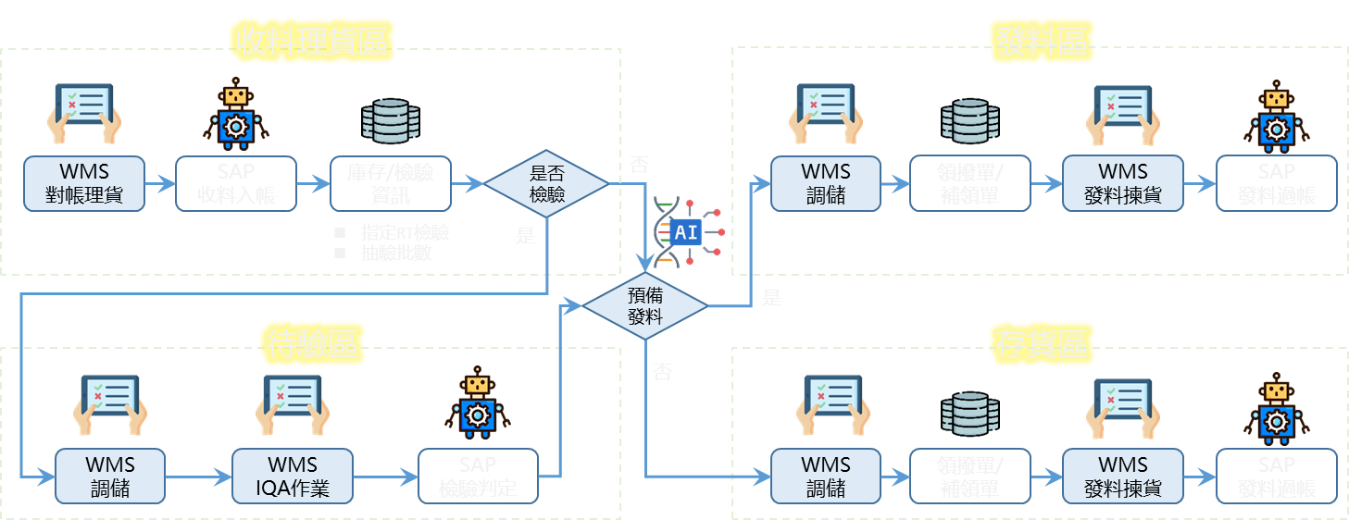
過去貢獻 - 打破作業常規, 提升作業效率
作業 Loading 改善 45%
IT自主開發
收料
對帳理貨
發料
揀貨作業
流程標準化/簡化
收料: 13項 -> 1 項
調儲: 支援2種: 整批、部分
發料: 12項 -> 1 項
WMS/SAP 跨系統自動&即時整合
系統自動抓取/勾稽相關資訊自動判斷/整合上下流程
有問題自動開單通報
創新思維
收料/調儲: 多人(不同步)協作
發料/IQA: 放大可選貨群組
IQA: by Lot 不重覆檢驗
跳出
慣性陷阱
IQA
檢驗批挑選
調儲
儲位調整
收料對帳理貨, Go Live: 04/06
發料揀貨作業, Go Live: 04/13
檢驗批挑選, Go Live: 06/07
儲位調整作業, Go Live: 03/03

Slide 22












未來規劃 - 邁向智慧物流, 持續提升企業競爭力
資訊流
Big Data
AI/ML
供應商
庫存
倉儲
運輸
物流
IoT
需求
庫存優化
自動化
調度
監測
無人堆高機
Notes:
科技技術越來越成熟, 以及TW加入新的團隊, 未來將借助Big Data(大數據)、AI(人工智慧)/Machine Learning(機器學習)及IOT(物聯網)等資訊科技, 協助材料的庫區重建計畫、收發料作業改善、冷材的倉儲和運送、晶圓的急貨管理等專案; 三箭齊發, 往智慧物流的方向邁進, 讓公司的競爭力持續往上提升;

Slide 23
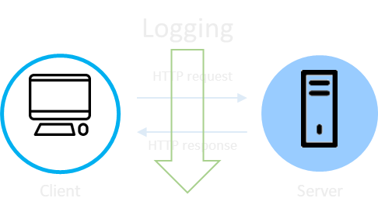





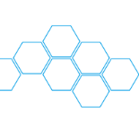



未來規劃 - 即時預測告警, 減少系統down time
應變
- 異常偵測
系統發生異常時, 第一時間收到警訊
預警
- 資安分析
有無異常登入
有無未授權使用
預防
- 效能監控、預測分析
執行結果是否發生異常
執行效能有無越來越慢的趨勢
Collected Data
Log Mining
Results
Web Server Log
Data Cleaning
資料收集
資料分析
決策支援
Structuring of Data
Transaction Log
Decision Making
Obtained Useful Patterns
Job Log
Data Mining Technique
Alerting
Notes:
過去接到User反映系統變慢, 只能試著重複操作一遍, 看是哪些環節變慢, 問題處理的速度相當地慢; 現已著手規劃, 去發展一套可以紀錄各項功能執行狀況和前後時間的系統日誌機制; 將這套機制套用在我們負責的所有系統, 讓團隊可以更快速地發現系統異常和找出變慢的原因; 接著將利用收集到的資料運用資料探勘的技術來分析系統效能及資安風險, 提早預警及預防問題發生;

Slide 24





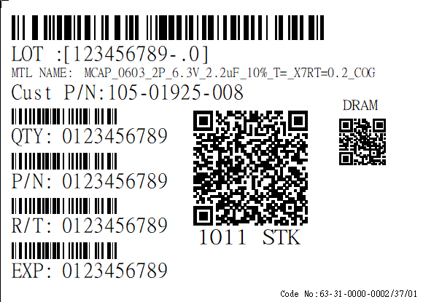

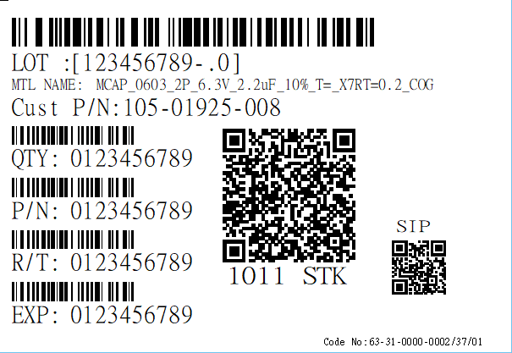


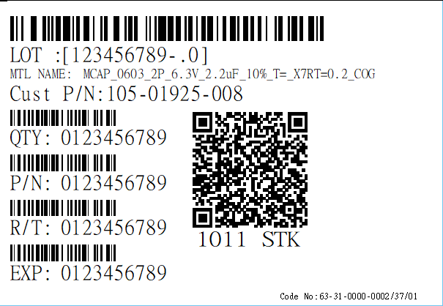

1.轉入並解析客材進貨資訊
五大作業項目
3 ASE標籤
2.資料有缺, 即時通知相關人員
進貨資訊
DRAM類
客材進貨資訊
B2B
E-mail RPA
3.維護缺漏資料
理貨
SIP類
4.客材進貨資訊(=ASN)
對帳入帳
5.理貨及刷取外箱標籤
6.產生RTNO
7.產出ASE標籤
製作
標籤
其它
8.黏貼ASE標籤
9.理貨數量 vs. ASN收料數量
10.收料資料轉入
貼標籤
24

Slide 25
個人經歷
 | 姓名 | 柯明政 Carl Ko
 | 學歷 | 高雄科技大學 系統資訊與控制研究所(在職專班)
 | 入廠日 | 2000/12/11 | 年資 | 21.2
 | 組織 | 營運後勤資訊部
 | 職稱 | 專業技術副理(7.3)
3小功
15嘉獎
2018 IT 主任(G7)
4.2Y
2008 IT 主任(G7)
3Y
運輸管理(TMS) & 自動線
倉儲管理(WMS) & C/T系統
2000 IT 專案工程師 (G3 ~ G6) 7.6Y
2011 IT 主任(G7)
6.4Y
ERP(SAP)-物料管理(MM)
- GRP導入-封裝及測試廠
- GRP導入-材料廠
- GRP導入-中壢Bumping廠
- GRP導入-上海材料廠
- SAP/e
- 材料自動倉儲系統
編箱系統 & 標籤系統 & 表單大師 & eMemo
Notes:
二技畢業之後, 就進入公司服務, 到現在已經超過 21年, 期間獲得了一些獎勵, 包含 3個小功和 15個嘉獎; 在工程師階段全程參與兩次GRP專案, 以及其他廠區的GRP導入; 在擔任主任工程師時, 就專注在和物流作業流程有關的系統發展; 有鑑於自動化對公司發展的重要性, 於是我進入了高雄科技大學的資控所在職專班就讀, 也順利取得碩士學位;

Slide 26
組織角色
副總經理
李政傑
應用系統規劃整合專家
領導團隊, 運用行動化、自動化及智能化資訊科技, 建置彈性且高效的智慧物流管理系統, 解決倉儲和運輸問題, 有效降低企業成本, 提升企業競爭力
營運及客戶資訊處
謝坤麟 處長
營運系統架構整合部
謝坤麟 處長(兼)
營運後勤資訊部
黃寶緣 資深經理
營運配銷資訊部
林奇賢 副理
營運計劃資訊部
王慧如 副理
客戶資訊部
林芳萍 副理
營運後勤一組
柯明政
技術副理
營運後勤二組
盧庭芳
主任工程師
營運後勤三組
王偉哲
主任工程師
營運後勤四組
薛儒霙
技術副理
倉儲管理 (WMS)
- 材料倉儲管理
- 晶圓中心倉儲管理
運輸管理 (TMS)
- 材料/成品/晶圓運輸管理
- 出口貨況即時追蹤
數位工具
- 表單大師
- eMemo
Notes:
我目前是營運後勤一組的Team Leader, 主要工作是在帶領團隊, 運用行動化、自動化和智能化資訊科技來建置彈性且高效的智慧物流管理系統, 協助解決倉儲和運輸問題, 降低公司的營運成本, 提升公司的競爭力;

